Slide 1
Qboost 一鍵加速
提升 NAS 系統效能
QNAP Systems, Inc.
Notes:
http://172.17.31.247:8080/cgi-bin/
TS-1635 with snapshot

Slide 2
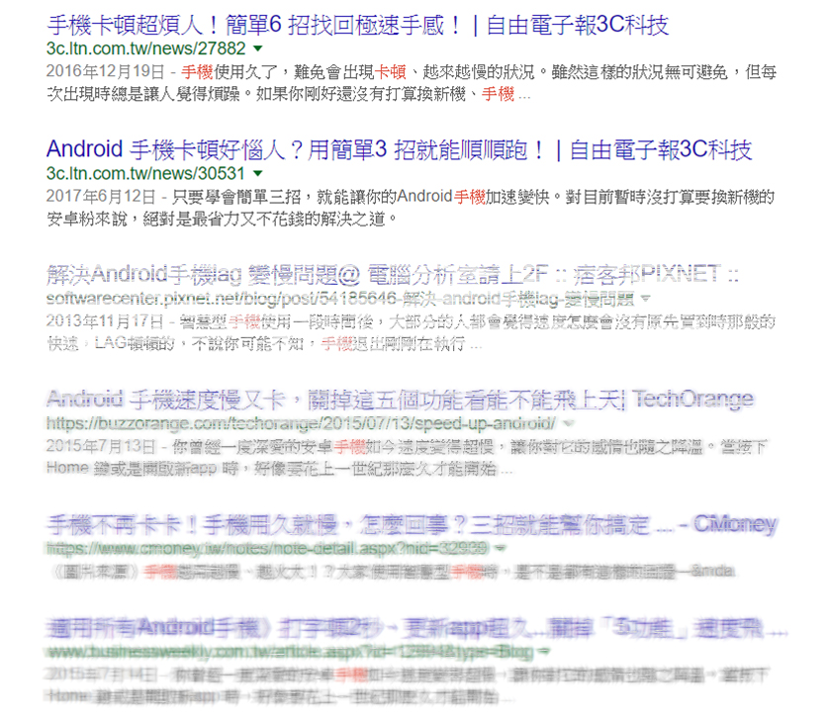
浪費
你還在
寶貴的時間嗎？
三不五時系統的嚴重卡頓，
大幅降低工作效率
Notes:
(放搜尋系統卡頓的訊息)

Slide 3
Qboost
一鍵
加速
一鍵
清理
分時管理

Slide 4
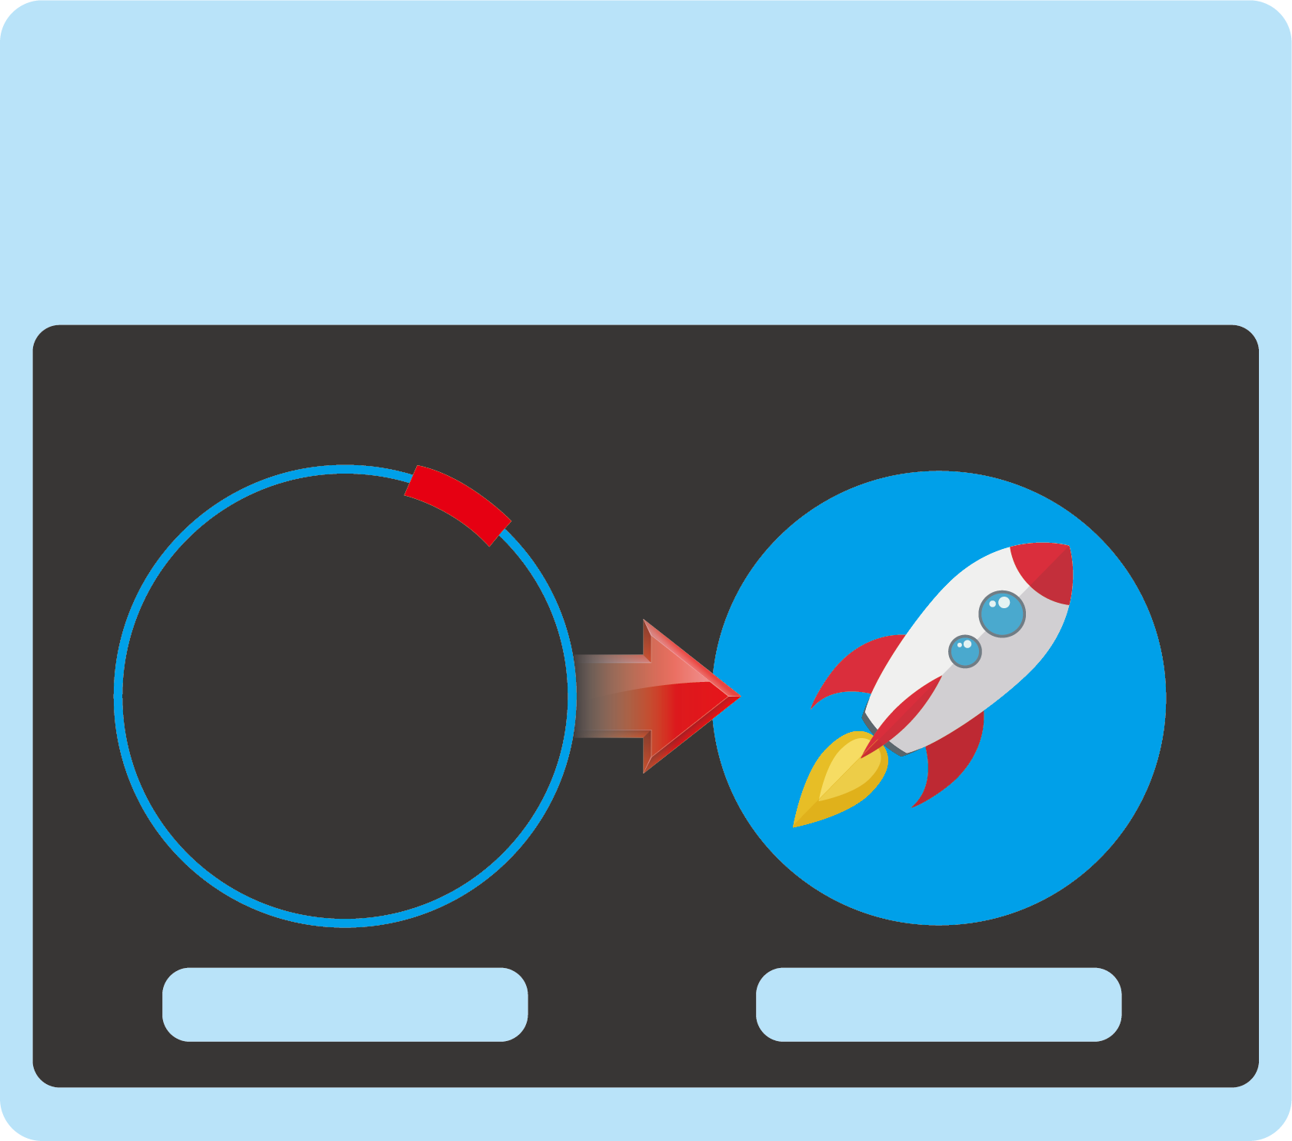
Qboost
清理快取記憶體
清理置換記憶體
一鍵加速
閒置記憶體
閒置記憶體
9%
170MB
一鍵加速
加速中……

Slide 5
Qboost
刪除非必要的系統檔案
清空資源回收筒
一鍵清理
垃圾檔案
垃圾檔案
選擇要刪除的檔案類型：
非必要的系統檔案
資源回收筒
注意：檔案將永久刪除。
一鍵清理

Slide 6
當安裝的應用程式過多、占用大量記憶體，一鍵加速也無法有效釋放快取記憶體怎麼辦 ?

Slide 7
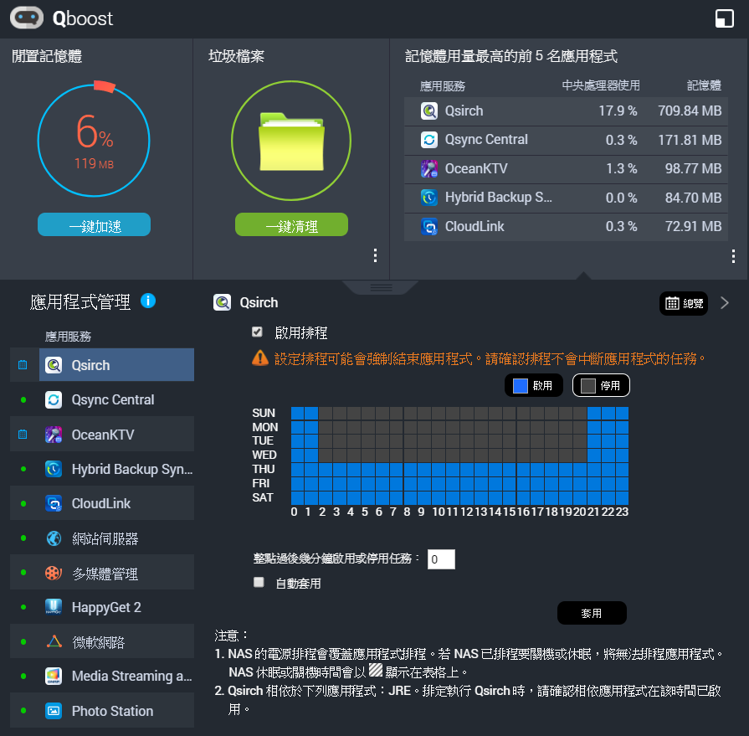
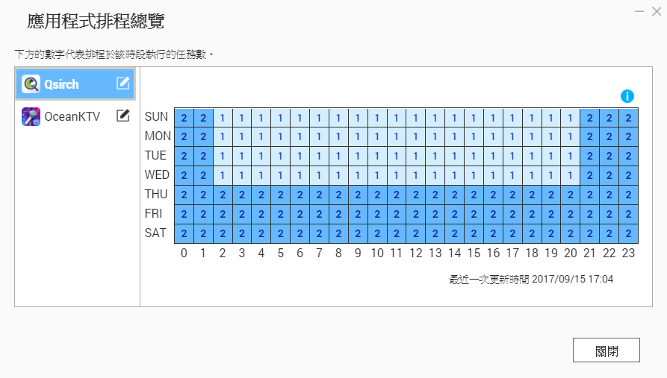
Qboost
對各應用程式排定啟用/停用時程
更有效的系統資源分配
分時管理
手動排程 OceanKTV
平日沒時間使用OceanKTV，僅在假日時才有空歡唱
雖未使用但還是佔記憶體空間

Slide 8
實機操作Qboost
一鍵加速 一鍵清理 分時管理

Slide 9
三大解決方案
一鍵清理
清理垃圾檔案
回收儲存空間
一鍵加速
釋放記憶體
提升運行速度
分時管理
有效分配系統資源

Slide 10
Qboost將於QTS 4.3.4與您相見

Slide 11
支援行動裝置進行USB單鍵備份

Slide 12
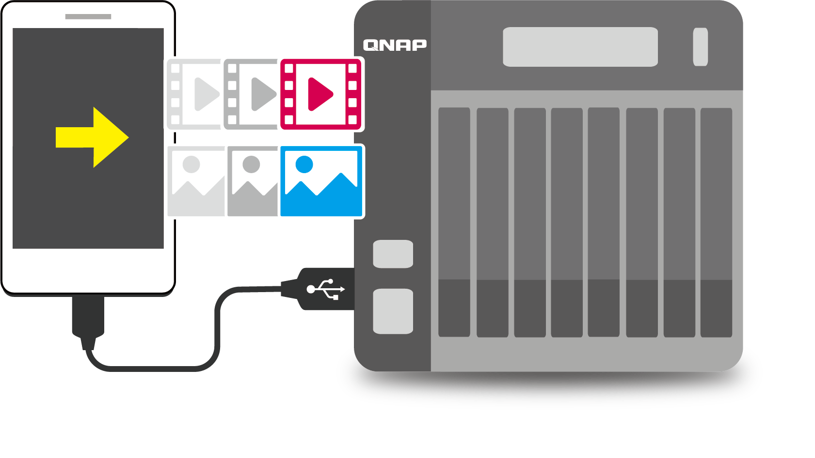
如何快速備份手機內的影音、照片檔案
備份到公有雲
缺點：受限於網速、耗時
備份到其他儲存裝置
缺點：需先將手機連接至電腦讀取檔案後，
再放置到其他儲存裝置
快速透過USB直接備份至QNAP NAS

Slide 13
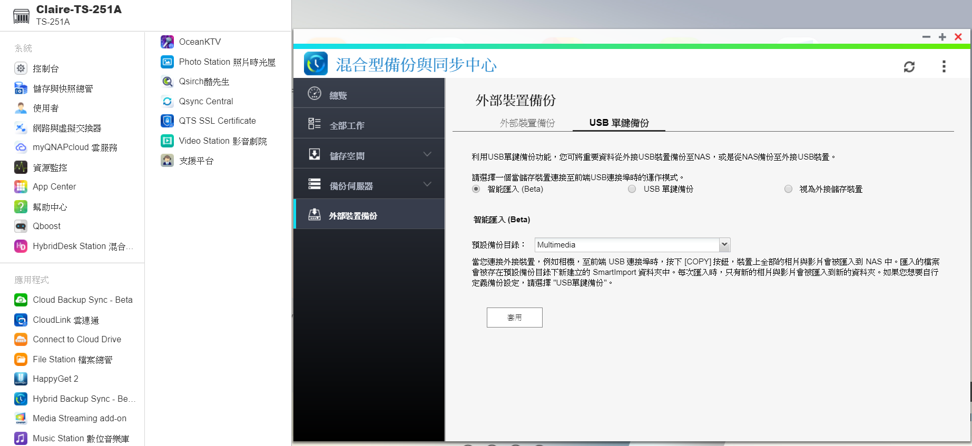
支援USB單鍵備份
3
2
1

Slide 14
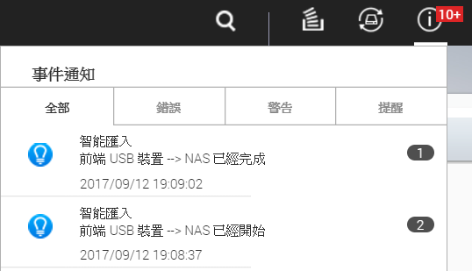
支援USB單鍵備份
手機連接至NAS前端USB連接埠
按下Copy按鈕兩秒
(聽到短嗶聲) 開始匯入
匯入完成
(聽到短嗶聲及藍燈熄滅)
卸載連接至USB連接埠的手機

Slide 15
實機操作
行動裝置進行USB單鍵備份

Slide 16
支援USB單鍵備份
優點：
一鍵備份所有影片及照片檔案
依匯入日期建立資料夾
自動過濾，不重複匯入
匯入NAS後可進行後續相關應用
ex. Photo Station 人臉偵測

